Slide 1
Презентація з хімії на тему:”Гліцерин”
підготували:
учениці 11-А класу
Харківської ЗОШ І-ІІІ ступенів №102
Антіпова Марія і Янченко Дар’я

Slide 2
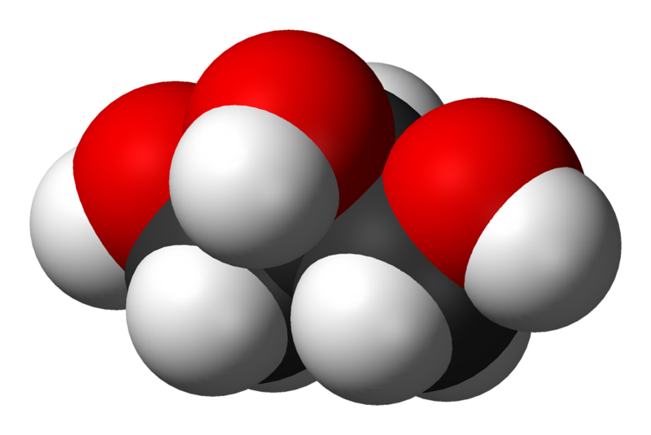
Гліцерин (гліцерол)

Slide 3
Введення
Гліцерин - дуже універсальний засіб, яке знайшло своє застосування практично у всіх сферах нашого життя.
Гліцерин (від грец. Glycerós солодкий) [пропантріол-1, 2,3] є найпростішим представником трьохатомних спиртів.

Slide 4
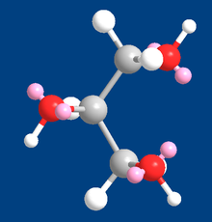
Опис продукту
Гліцерин- органічна сполука, що належить до поліолу.
Брутто формула: C3H5 (OH) 3

Slide 5
Добування гліцеролу
Гідроліз рослинних або тваринних жирів (у присутності лугів або кислот)
Синтез з пропілену (промисловий спосіб)

Slide 6
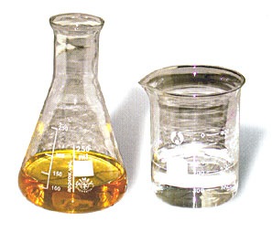
Фізичні властивості
безбарвна;
в'язка;
гігроскопічна рідина;
необмежено розчинна у воді;
солодкий на смак;
добре розчиняє багато речовини

Slide 7
Хімічні властивості
Гліцерин вступає в реакції, характерні для одноатомних спиртів. Він горить з утворенням СО2 і води, реагує з активними металами з виділенням водню:
CH2-OH CH2-ONa
| |
2 CH-OH + 6Na → 2 CH-ONa + 3H2
| |
CH2-OH CH2-ONa

Slide 8
Хімічні властивості
2) Гліцерин вступає в реакцію з галогеноводнями:
CH2OH-CHOH-CH2OH + HCl → CH2OH-CHOH-CH2Cl + H2O и с азотистою кислотою.

Slide 9
Хімічні властивості
При взаємодії гліцерину з азотистої кислотою утворюється важка масляниста, сильно вибухову речовину – трінітрогліцерін:

Slide 10
Хімічні властивості
Характерною реакцією гліцерину є утворення синього розчину при взаємодії з міді (II) гідроксидом міді (ОН)

Slide 11
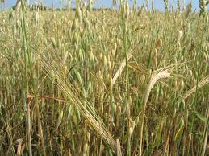
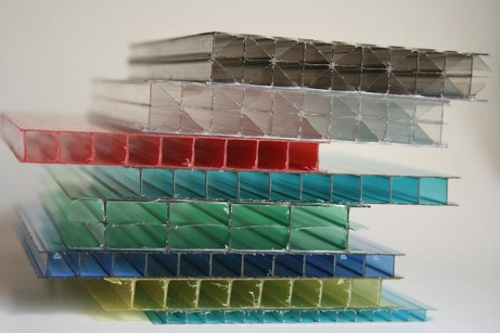
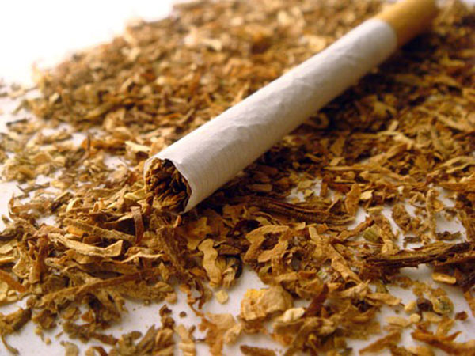
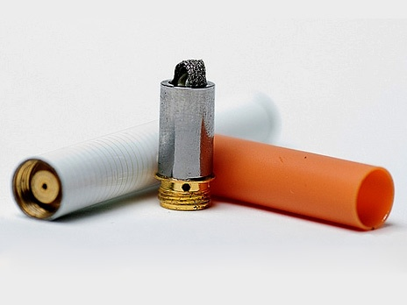
Застосування гліцерину

Slide 12
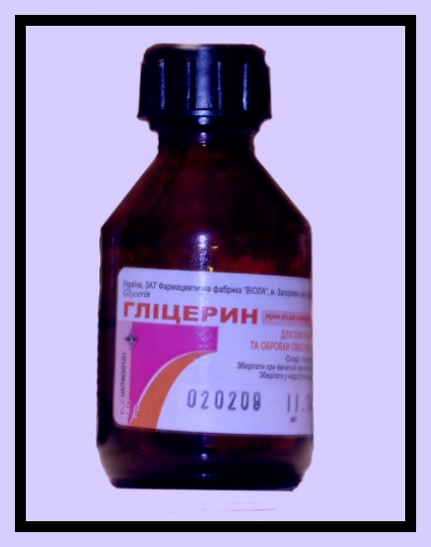
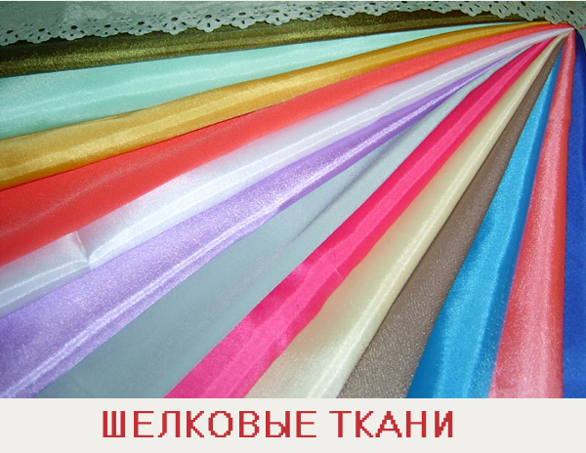
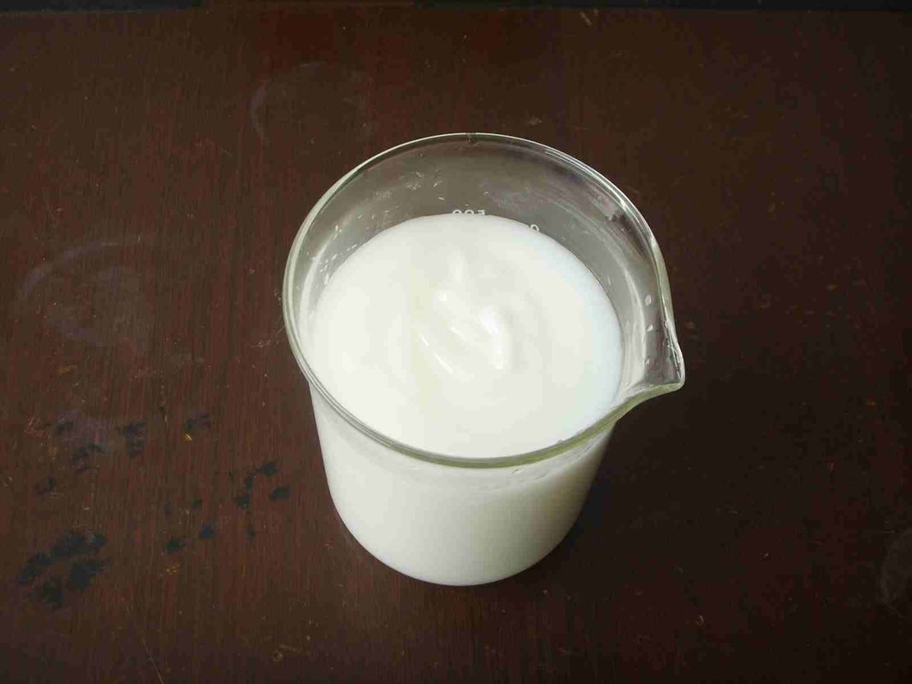
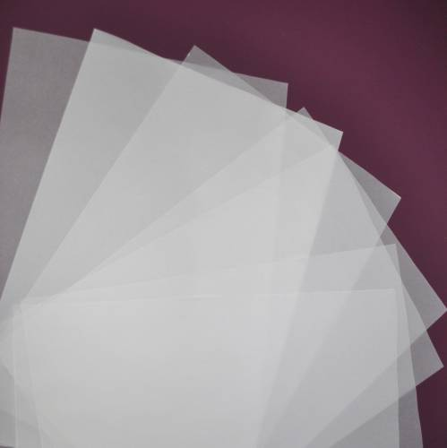
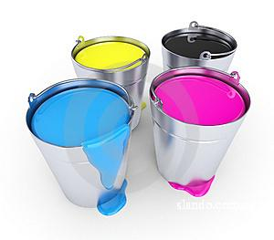
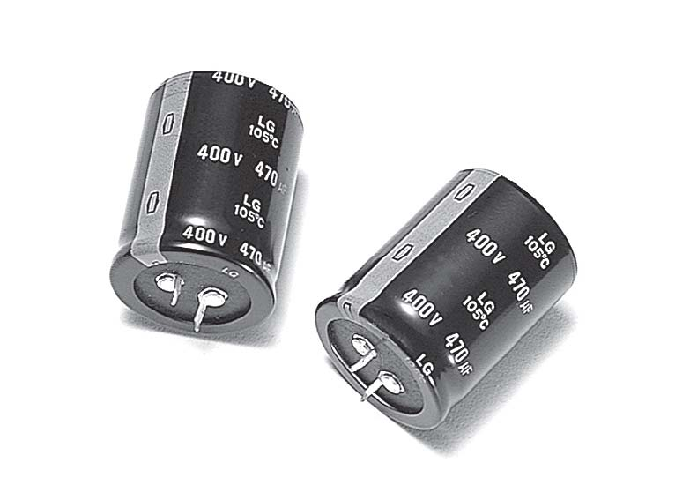
Застосування гліцерину

Slide 13
Висновок
Основні властивості гліцерину:В'язка рідина без кольору і запаху, солодка на смак. Змішується з водою в будь-яких співвідношеннях. Не отруйний. Температура плавлення - 8 ° С, температура кипіння - 245 ° С. Щільність - 1,26 г/см3.Добре розчиняється у спирті, але не розчинний у жирах.
Хімічні властивості гліцерину типові для багатоатомних спиртів

Slide 14
Дякуємо
за увагу!

